Slide 1

数字逻辑
Digital logic
第九讲
比较器、加法器

Slide 2
比较器（comparator）
比较器：比较两个二进制数值并指示其是否相等的电路。
等值比较器：检验数值是否相等。
数值比较器：比较数值的大小（>,=,<）。
  比较两个二进制数的大小要从最高位开始比较直至最低位。
  如对于A=A₃A₂A₁A₀和B=B₃B₂B₁B₀，若A₃>B₃，以下各位不必比较，就可判断A>B，反之，若A₃<B₃，则A<B；
  若A₃=B₃，则比较A₂和B₂的关系，……直至最低位，从而可以确定A和B的关系；
  只有A和B各位都相等才有A=B。

Slide 3
一位数值比较器
设A＞B时L1＝1；A＜B时L2＝1；A＝B时L3＝1。得1位数值比较器的真值表。

Slide 4
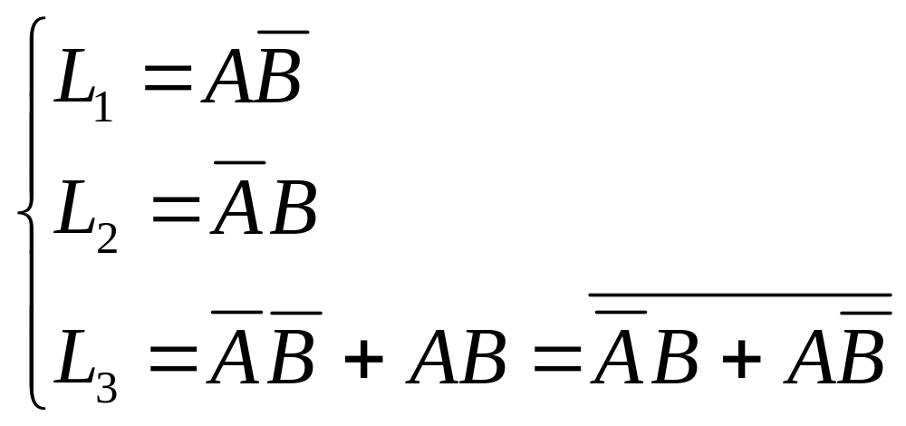

一位数值比较器
逻辑表达式
逻辑图

Slide 5

多位比较器
可由多个二进制一位比较器构成。
比较规则：首先是对最高位进行比较，如果最高位不等，电路就可直接输出结果。只有在最高位相等时，才对次高位进行比较，依次逐位进行比较，直到比较出最后的结果。

Slide 6
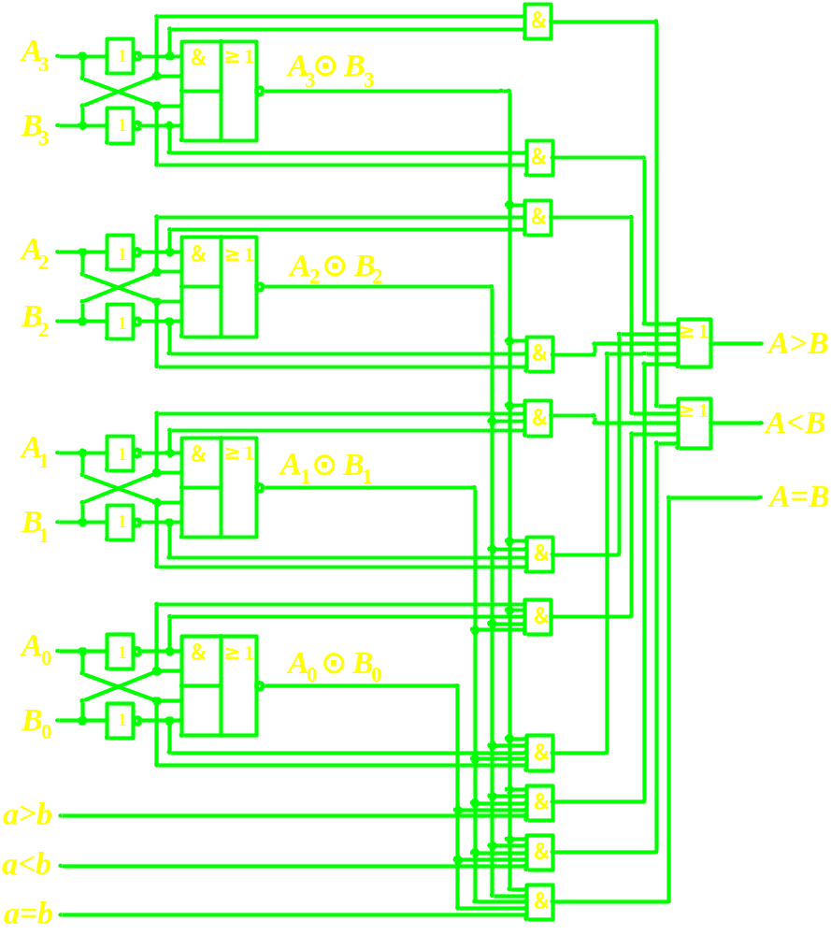
A₃A₂A₁A₀和B₃B₂B₁B₀为比较输入；
A>B、A<B、A=B为比较输出；
(a=b)
(a>b)
(a<b)
B₀
A₀
四位比较器
(A>B)
B₁
A₁
(A=B)
B₂
A₂
(A<B)
B₃
a>b、a<b、a=b为级联输入。
A₃
(b) 逻辑符号

Slide 7
表3-20 四位数值比较器真值表
比 较 输 入
级 联 输 入
输 出
A₃ B₃
A₂ B₂
A₁ B₁
A₀ B₀
(a>b) (a<b) (a=b)
(A>B) (A<B) (A=B)
A₃>B₃
A₃<B₃
A₃=B₃
A₃=B₃
A₃=B₃
A₃=B₃
A₃=B₃
A₃=B₃
A₃=B₃
A₃=B₃
A₃=B₃
× ×
× ×
A₂>B₂
A₂<B₂
A₂=B₂
A₂=B₂
A₂=B₂
A₂=B₂
A₂=B₂
A₂=B₂
A₂=B₂
× ×
× ×
× ×
× ×
A₁>B₁
A₁<B₁
A₁=B₁
A₁=B₁
A₁=B₁
A₁=B₁
A₁=B₁
× ×
× ×
× ×
× ×
× ×
× ×
A₀>B₀
A₀<B₀
A₀=B₀
A₀=B₀
A₀=B₀
× × ×
× × ×
× × ×
× × ×
× × ×
× × ×
× × ×
× × ×
1 0 0
0 1 0
0 0 1
1 0 0
0 1 0
1 0 0
0 1 0
1 0 0
0 1 0
1 0 0
0 1 0
1 0 0
0 1 0
0 0 1
①
②
③

Slide 8
四位比较器
74LS85
A₃
A₂
A₁
A₀
A>B
B₃
A=B
B₂
A<B
B₁
B₀
a>b
a=b
a<b

Slide 9
四位比较器的级联
八位二进制数比较时，若高四位相等，就得看低四位比较结果。
用两片74LS85比较八位数时，高四位的输出就是八位数比较结果的输出。
低四位片输出接到高四位片的级联输入，从而高四位相等时，高四位的输出取决于级联输入—低四位的比较结果。

Slide 10
实现逻辑图
74LS85
74LS85
A₃
A₃
1#
2#
A₂
A₂
A₁
A₁
A₀
A>B
A>B
A₀
B₃
A=B
B₃
A=B
B₂
A<B
B₂
A<B
B₁
B₁
B₀
B₀
a>b
a=b
a<b
a>b
a=b
a<b
0
1
0
两片74LS85构成的八位数值比较的逻辑图

Slide 11
例
A B C D
F₁ F₂ F₃
试选用中规模集成电路实现左表所示电路。
0 0 0 0
0 0 0 1
0 0 1 0
0 0 1 1
0 1 0 0
0 1 0 1
0 1 1 0
0 1 1 1
1 0 0 0
1 0 0 1
1 0 1 0
1 0 1 1
1 1 0 0
1 0 0
1 0 0
1 0 0
1 0 0
1 0 0
1 0 0
0 1 0
0 0 1
0 0 1
0 0 1
0 0 1
0 0 1
0 0 1
解：若把A、B、C、D看成二进制数时，
ABCD=0110时，F₂=1；
ABCD<0110时，F₁=1；
ABCD>0110时，F₃=1；
上述分析结果是ABCD与二进制0110比较得出的。
因此选用四位二进制数值比较器较为方便。
令A₃A₂A₁A₀=ABCD，
B₃B₂B₁B₀=0110，
A<B时为F₁，A=B时为F₂，A>B时为F₃。
逻辑图如图所示。
0 1 1 0

Slide 12
逻辑图如下
A
A₃
B
A₂
C
A₁
74LS85
A>B
F₃
D
A₀
0
B₃
A=B
F₂
1
B₂
A<B
F₁
1
B₁
0
B₀
a>b
a=b
a<b
+5V

Slide 13
算数运算电路
⒈二进制加法电路
⒉二进制减法电路
⒊算术逻辑单元(ALU)

Slide 14
算数运算电路
⑴半加和全加的概念
⑵半加器（Half Adder）
⑶全加器（Full Adder）
⑷加法器
  ①串行加法器
  ②并行加法器
    串行进位并行加法器
    超前进位并行加法器
⑸BCD码加法器

Slide 15
算数运算电路
两个n位二进制数相加，是从最低有效位开始相加，得到“和数”并传送进位最后得到结果。
最低位只有加数和被加数相加，称为半加；
其余各位是加数、被加数和相邻低位的进位相加称为全加。

Slide 16
半加器
半加器：完成只有加数和被加数相加的电路，称为半加器，如最低位的加法。

Slide 17
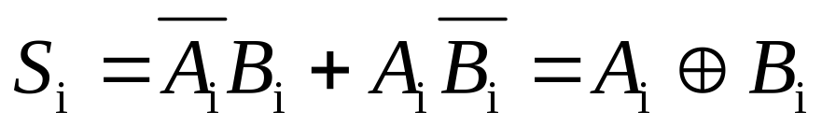
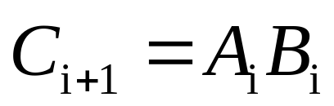
半加器的逻辑符号及真值表
半加器真值表
A_{i}
Σ
=1
A_{i}
S_{i}
A_{i}
B_{i}
S_{i}
S_{i}
C_{i+1}
B_{i}
0 0 0 0
0 1 1 0
1 0 1 0
1 1 0 1
B_{i}
CO
C_{i+1}
&
C_{i+1}
(b)
(a)
A_{i}
S_{i}
HA
B_{i}
C_{i+1}
(c)
Notes:
A_{i}和B_{i}不同时，和S_{i}的值为1，相同时S_{i}的值为0；向高位的进位C_{i+1}，当A_{i}、B_{i}全为1时为1。

Slide 18
全加器
全加器：能够完成除了加数、被加数相加之外，还要加上相邻低位的进位的电路，称为全加器。

Slide 19
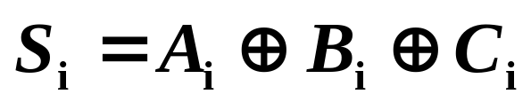
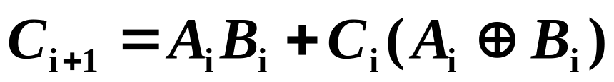
全加器的真值表
低位来的进位
被加数
加数
和
向高位的进位
全加器真值表
C_{i}
S_{i}
C_{i}
C_{i+1}
A_{i} B_{i} C_{i}
S_{i} C_{i+1}
A_{i}
A_{i}
B_{i}
0
1
B_{i}
0
1
0 0 0
0 0 1
0 1 0
0 1 1
1 0 0
1 0 1
1 1 0
1 1 1
0 0
1 0
1 0
0 1
1 0
0 1
0 1
1 1
00
0
1
00
0
0
01
1
0
01
0
1
11
0
1
11
1
1
10
1
0
10
0
1

Slide 20

全加器的逻辑符号和逻辑图
C_{i+1}
A_{i}
S_{i}
B_{i}
FA
S_{i}
≥1
C_{i+1}
C_{i}
全加器惯用逻辑符号
&
=1
A_{i}
Σ
S_{i}
&
=1
B_{i}
C_{i}
CI
CO
C_{i+1}
A_{i}
B_{i}
C_{i}
全加器国标逻辑符号
全加器逻辑图
Notes:
全加器是计算机中最基本的算术单元。实现各种算术和逻辑操作大多是全加器逻辑功能的扩展。

Slide 21
加法器
加法器：实现多位二进制数加法运算的电路。
串行加法器：串行加法器采用串行运算方式，从二进制数的最低位开始，逐位相加至最高位，最后得出和数。
并行加法器：并行加法器采用并行运算方式，将各位数同时相加，因而提高了运算速度。

Slide 22
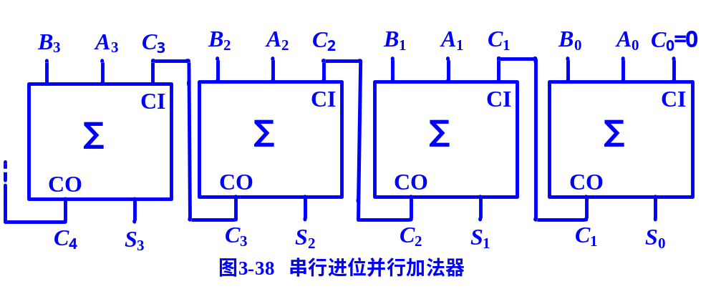
串行进位并行加法器
按进位数传递方式可分为串行进位和并行进位两种方式并行加法器。
串行进位并行加法器的全加器的个数等于相加数的位数。
图3-38串行进位并行加法器的逻辑图。

Slide 23
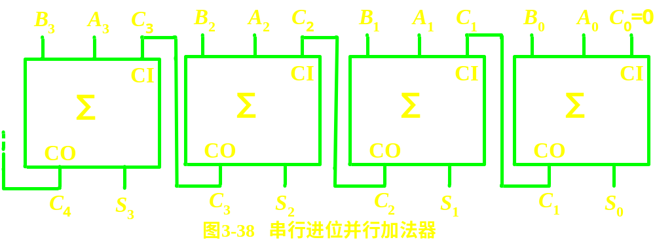
串行进位并行加法器
特点：
优点：是电路简单、连接方便；
缺点：是运算速度不高。最高位的运算，必须等到所有低位运算依次结束，送来进位信号之后才能进行。

Slide 24
超前进位并行加法器
超前进位并行加法器采用超前进位（并行进位）的方法，能够先判断出各位的进位是0还是1，因此四个全加器可同时相加，从而提高了运算速度。
3-39为四位超前进位加法器74LS283的逻辑图。它由四个全加器和超前进位电路组成。每位全加器输出本位和S_{i}、绝对进位G_{i}及产生相对进位用的P_{i}，P_{i}=A_{i}⊕B_{i}。

Slide 25
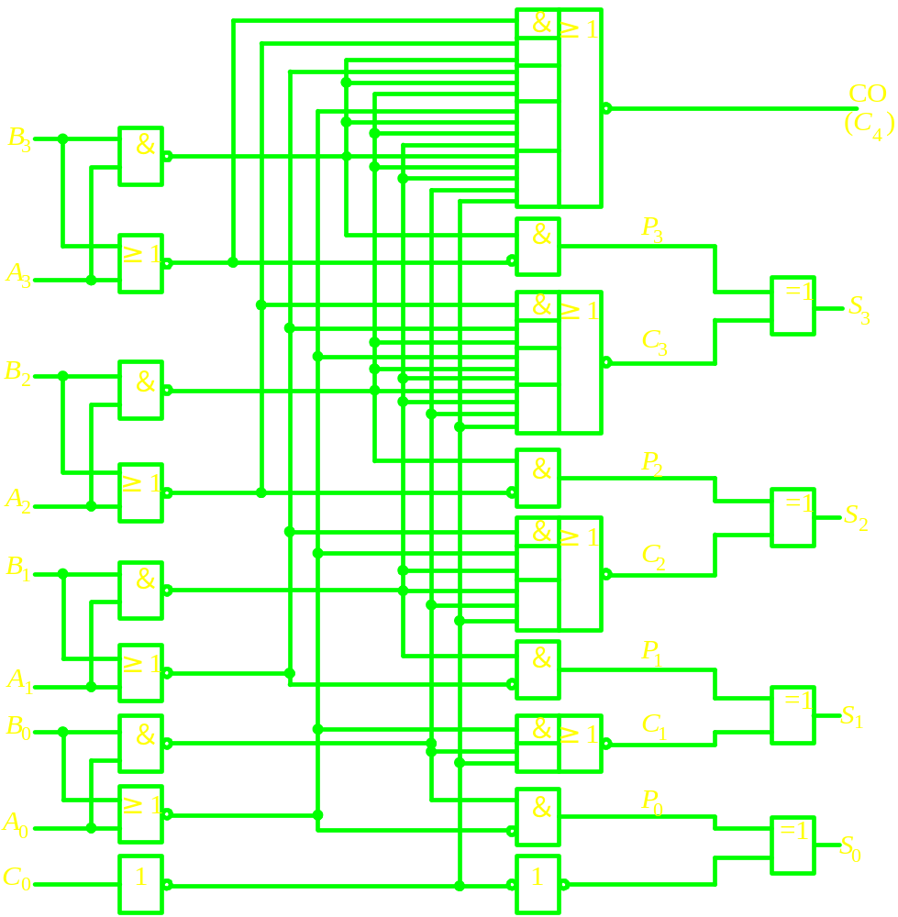

C₄=G₃+P₃C₃=G₃+P₃(G₂+P₂G₁ +P₂P₁G₀+P₂P₁P₀C₀) =G₃+P₃G₂+P₃P₂G₁+P₃P₂P₁G₀+P₃P₂P₁P₀C₀
令A_{i}B_{i}=G_{i}为绝对进位，
P_{i}C_{i}为相对进位
则C_{i}+1=G_{i}+P_{i}C_{i}
C₂=G₁+P₁C₁
=G₁+P₁(G₀+P₀C₀)
=G₁+P₁G₀+P₁P₀C₀
C₁=A₀B₀+(A₀⊕B₀)C₀
=G₀+P₀C₀
C₃=G₂+P₂C₂
=G₂+P₂(G₁+P₁G₀+P₁P₀C₀) =G₂+P₂G₁+P₂P₁G₀+P₂P₁P₀C₀
四位进位信号的逻辑表达式：
每位全加器输出本位和S_{i}
进位信号

Slide 26
由这些表达式画出的超前进位电路实现了相对进位信号的快速传递。
各位和如下式：
S₀=A₀⊕B₀⊕C₀
S₁=A₁⊕B₁⊕C₁
S₂=A₂⊕B₂⊕C₂
S₃=A₃⊕B₃⊕C₃
和数信号与进位信号是同时产生的，不必逐级传送。 因而，提高了运算速度。

Slide 27
74LS283的逻辑符号及外引脚排列图
V_{CC}
B₂
A₂
S₂
A₃
B₃
S₃
CO
16
15
14
13
12
11
10
9
B₂
A₂
S₂
A₃
B₃
S₃
S₁
C₄
B₁
A₁
S₀
A₀
B₀
C₀
1
2
3
4
5
6
7
8
S₃
S₂
S₁
S₀
S₁
B₁
A₁
S₀
A₀
B₀
CI
GND
C₄
74283
C₀
A₃
A₂
A₁
A₀
B₃
B₂
B₁
B₀
74283的外引线排列图和逻辑符号

Slide 28
例：试用两片74LS283构成八位二进制数加法器。
解：按照加法的规则，低四位的进位输出CO应接高四位的进位输入CI，而低四位的进位输入应接0。逻辑图如图所示。
S₃
S₂
S₁
S₀
S₃
S₂
S₁
S₀
CO
74283
CI
CO
74283
0
CI
A₃
A₂
A₁
A₀
B₃
B₂
B₁
B₀
B₃
B₂
B₁
A₃
A₂
A₁
A₀
B₀
两片74283构成八位二进制加法器

Slide 29
习题

Slide 30
二进制减法电路
在计算机中，常常用加法器实现减法运算。
采用补码完成减法运算。
例：求5-2
二进制补码加法运算
符号位
0101 5
+ 1110 -2的补码
二进制原码减法运算
1 0011 3
0101 5
- 0010 2
溢出舍掉
0011 3
补码运算结果仍为补码。差值为正时，补码原码相同，为十进制数3。

Slide 31
补码加法运算的步骤
①把减法运算表示成加法运算；
②将两数各自求补；
③将求补后的两个补码相加，如有溢出则丢掉，对运算结果求补，得到原码。

Slide 32
求补码
一个正数的补码与其原码相同。
一个负数的补码为在符号位1不变的前提下，绝对值取反加1。
  取反得反码。
  如 110010 原码
  101101 反码
  反码+1得补码101110

Slide 33

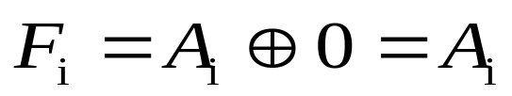
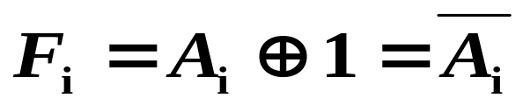
求反电路
求反电路可以用异或门实现，如图3-40所示。
F₃
F₂
F₁
F₀
=1
=1
=1
=1
M
A₃
A₂
A₁
A₀
图3-40 求反电路
M=1时，

Slide 34
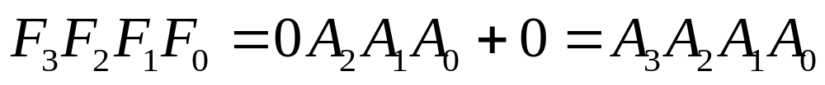
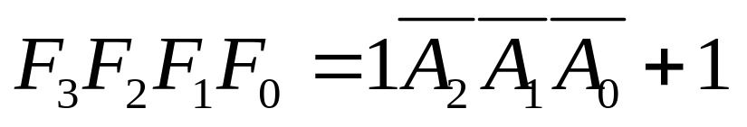
四位二进制数求补电路
F₃ F₂ F₁ F₀
C₀
A₃A₂A₁A₀
B₃
B₂
B₁
B₀
=1
=1
=1
=1
A₃
0
A₂
A₁
A₀
四位二进制数求补电路
A₃=0时，
A₃=1时，

Slide 35
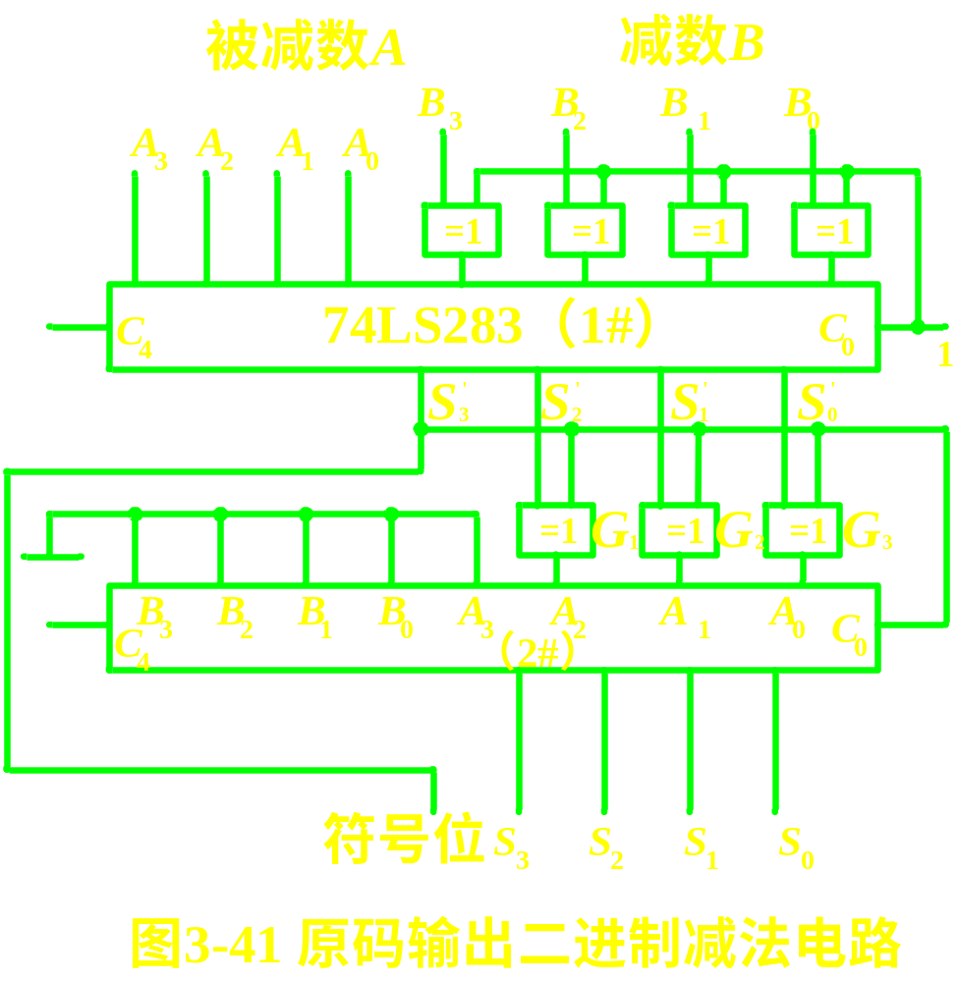
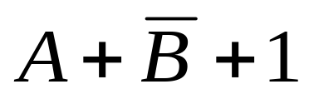
四位二进制数A和B
求反电路
-2的补码由C₀=1控制求反电路对+2求反，送入1# 74LS283实现 的运算。得中间结果 S₃’S₂’S₁’S₀’为-7的补码，符号位S₃’为1表示是负数的补码。
S₃’也控制门G₁、G₂、G₃对数值部分S₂’S₁’S₀’(001)求反，求反后送入#74LS283与B₃B₂B₁B₀(0000)、C₀(1)相加，实现对-7的补码再求补得-7的原码输出。
在A₃A₂A₁A₀输入端送入-5的补码1011，B₃B₂B₁B₀输入端送入+2的补码0010。
例如-5-2=-7用二进制数计算的过程描述如下：
对-7的补码再求补码：1001为1111。用负数减正数，结果为负数。
中规模四位超前进位加法器

Slide 36
原码输出减法电路的设计原理是：
负数用补码表示，将减法变为加法。
[A-B] _{补}=[A] _{补}+[-B]_{补}，变成原码需要对[A-B]_{补}再求补一次，
即[[A-B]_{补}]_{补}=[A-B]_{原}。

Slide 37
⒊ 算术逻辑单元（ALU）
算术逻辑单元(Arithmetic Logic Unit，简称ALU)不仅能进行算术运算（如加减运算），而且能进行逻辑运算（与、与非、或、或非、异或、数码比较等）。它是在全加器的基础上，增加控制门和功能选择控制端构成的。
算术逻辑单元输入端输入的二进制代码，可以是参加运算的数据，也可以是代表特定含义的信息。由于其功能全面，在计算机和数字装置中得到了广泛的应用。

Slide 38
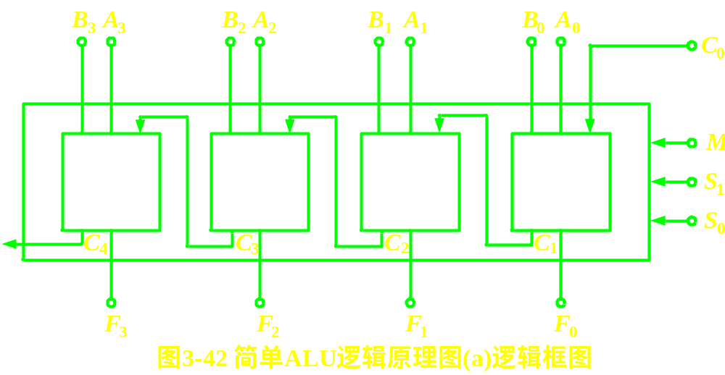
ALU的基本组成原理
数据输入端
方式控制端:M=1,算术运算，M=0逻辑运算。
图3-42为一个功能简单的ALU的逻辑框图及其中某一位的逻辑图。
进位输入端
操作选择端
结果输出端
进位输出端

Slide 39
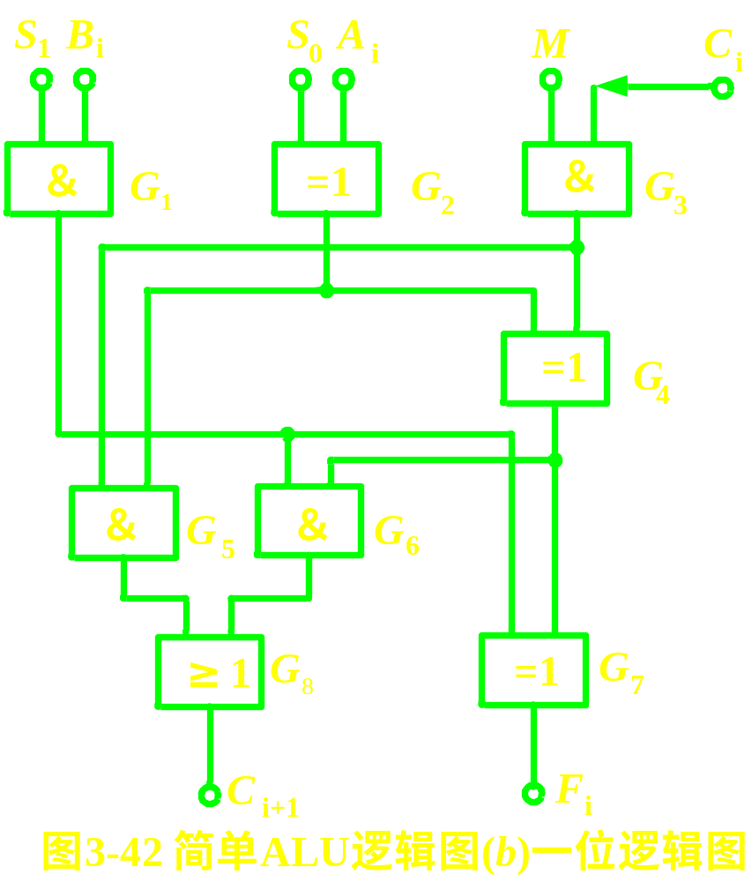
ALU的基本组成原理

Slide 40
ALU的基本组成原理
当方式控制端M=0时，进行逻辑运算。对应S₁、S₀的四种状态，ALU执行不同的操作。
当M=1时，进行算术运算。由于进位输入端有两个状态，所以ALU执行的操作也不同。如表3-22、3-23所示。
表3-22、3-23 简单ALU的逻辑功能
选 择
S₁ S₀
M=0
逻辑运算
M=1 算术操作
C_{i}=0
C_{i}=1
0 0
0 1
1 0
1 1
F_{i}=A_{i}
F_{i}=A_{i}
F_{i}=A_{i}⊕B_{i}
F_{i}=A_{i}⊕B_{i}
F_{i}=A_{i}
F_{i}=A_{i}
F_{i}=A_{i}加B_{i}
F_{i}=A_{i}加B_{i}
F_{i}=A_{i}加1
F_{i}=A_{i}加1
F_{i}=A_{i}加B_{i}加1
F_{i}=A_{i}加B_{i}加1

Slide 41
集成算术逻辑单元
图3-43是74181ALU中规模集成电路逻辑原理图。
74181是在四位超前进位加法器基础上发展起来的，具有十六种逻辑运算功能和十六种算术运算功能。
具有如下性能特点：
①在扩展字长时，可作高速超前进位运算。
②算术运算：加、减，左移一位；比较大小；12个其它算术运算。
③逻辑运算：异或；比较；与；与非；或；或非及其它逻辑运算。
④芯片上有75个等效门。

Slide 42
F_{A=B}
F₀
F₁
F₂
C₃
F₃
P
G
=1
=1
M+C₀
=1
M+C₂
=1
≥1
M+C₁
T₀
≥1
T₁
≥1
T₂
≥1
T₃
M+C₋₁
≥1
&
&
&
&
&
&
&
&
&
&
&
&
&
&
&
&
&
&
&
&
X₀
Y₀
X₁
Y₁
X₂
Y₂
&
X₃
Y₃
&
&
&
&
&
&
&
&
&
&
&
&
&
&
&
&
&
&
&
&
&
&
&
&
&
&
&
C₋₁
A₀
A₂
A₃
M
B₀
A₁
B₁
B₂
B₃
S₂
S₀
S₁
S₃
图6-14 74181型ALU中规模集成电路逻辑原理图

Slide 43
A₃A₂A₁A₀和B₃B₂B₁B₀是两个输入运算代码，F₃F₂F₁F₀是输出的运算结果，是进行算术加法运算时的进位输出，是来自低位的进位输入。当两个数完全相同时，F_{A=B}=1。
G、P是进位产生函数输出端和进位传送函数输出端，提供扩展位数、片间连接用。
M是逻辑/算术运算控制端，S₃S₂S₁S₀为操作选择端。
将输入变量和输出变量按正逻辑规定列出74181的运算功能见表3-24。

Slide 44

表3-24 74181型四位算术逻辑单元的运算种类(正逻辑)
操 作 选 择
运 算 功 能
S₃ S₂ S₁ S₀
M=1
逻辑运算
M=0算术运算
C₋₁=1(无进位)
C₋₁=0(有进位)
0 0 0 0
0 0 0 1
0 0 1 0
0 0 1 1
0 1 0 0
0 1 0 1
0 1 1 0
0 1 1 1
1 0 0 0
1 0 0 1
1 0 1 0
1 0 1 1
1 1 0 0
1 1 0 1
1 1 1 0
1 1 1 1
F=A
F=A+B
F=AB
F=0
F=AB
F=B
F=A B
F=AB
F=A+B
F=A B
F=B
F=AB
F=1
F=A+B
F=A+B
F=A
F=A
F=A+B
F=A+B
F=减1
F=A加AB
F=(A+B加)AB
F=A减B减1
F=AB减1
F=A加AB
F=A加B
F=(A+B)加AB
F=AB减1
F=A加A(相当A乘以2)
F=(A+B)加A
F=(A+B)加A
F=A减1
F=A加1
F=(A+B)加1
F=(A+B)加1
F=0
F=A加AB加1
F=(A+B)加AB加1
F=A减B
F=AB
F=A加AB加1
F=A加B加1
F=(A+B)加AB加1
F=AB
F=A加A加1
F=(A+B)加A加1
F=(A+B)加A加1
F=A

Slide 45
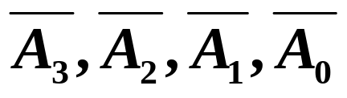
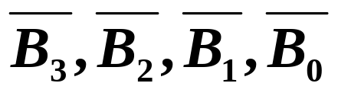
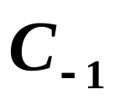
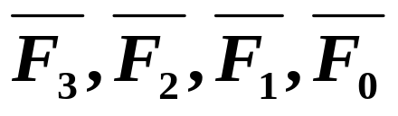
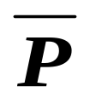

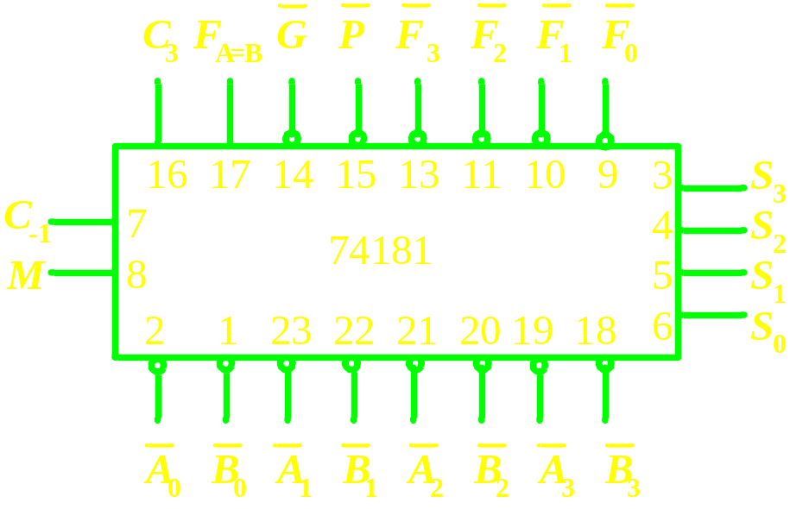
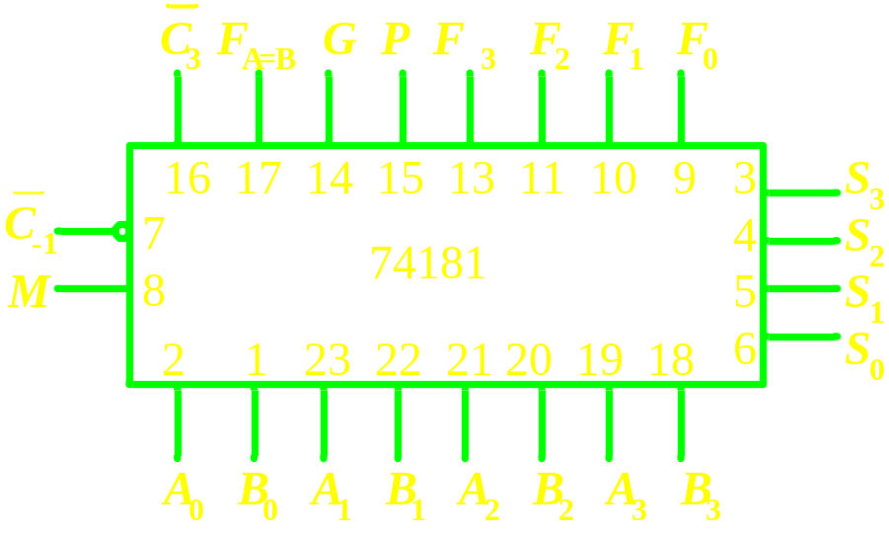
若输入、输出按负逻辑规定，则输入为
输出为
C₃
和
S₃S₂S₁S₀，M，F_{A=B}端是状态标志，符号不变。

